Slide 1

Vjerovanja
Mateja Kušić

Slide 2
Vjerovanja
dublje, često neizrečene ideje i razmišljanja o sebi, drugim ljudima i svijetu u podlozi specifičnih automatskih misli
Bazična
O sebi
O drugima
Posredujuća
Pravila
Stavovi
O svijetu
Pretpostavke
Notes:
-mogu se testirati
-jedno vjerovanje može biti u više kategorija
-nekad nije jasno koja je kategorija pa treba provjeriti

Slide 3
Bazična vjerovanja
središnje ideje o sebi, drugima i svijetu
adaptivna - realistična i funkcionalna, neekstremna
neadaptivna - disfunkcionalna, rigidna i apsolutna, održavaju se kroz neadaptivno procesiranje informacija
nastaju vrlo rano, pod utjecajem su genetskih predispozicija i interakcija s važnim osobama

Slide 4
Sheme
kognitivne strukture u umu
sadržaj može biti kognitivan, motivacijski, ponašajni, emocionalni ili fiziološki
neka tematski povezana situacija može aktivirati shemu koja sadrži bazično vjerovanje i tada:
Klijent iskustvo interpretira u skladu s bazičnim vjerovanjem
Aktivacija sheme učvrsti bazično vjerovanje
Aktiviraju se i druge sheme

Slide 5
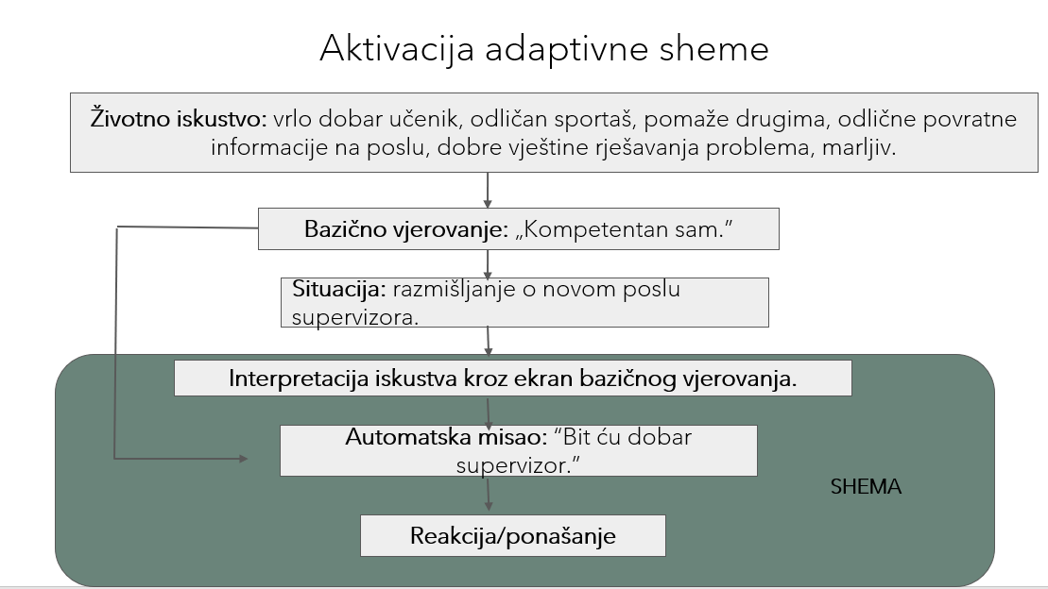

Slide 6
Sheme
Povezane sheme se zajedno aktiviraju
Adaptivne sheme - uravnotežena, fleksibilna, realistična, uglavnom pozitivna vjerovanja
(uglavnom imam kontrolu, većinu stvari mogu obaviti kompetentno, funkcionalno sam biće, mogu se zaštiti kada treba, vrijedim, sviđam se drugima)
Notes:
Adaptivni modalitet
kognitivne sheme efikasnosti, voljenosti, vrijednosti
motivacijske sheme proaktivnosti
afektivne sheme nade, optimizma, blagostanja, svrhe i zadovoljstva
ponašajne sheme prilaženja (ponekad zdravog izbjegavanja)
fiziološke sheme normalnog stupnja energije, apetita, libida i sl.

Slide 7
Sheme
Kada su aktivirane adaptivne sheme, negativna bazična vjerovanja su latentna
iskustva se interpretiraju jasno, bez distorzija
raspoloženje uobičajeno pada i raste, bolje funkcioniranje
Prije teškoća, klijentima su uglavnom aktivirane adaptivne sheme
Notes:
Neadaptivni (depresivni) modalitet
kognitivne sheme bespomoćnosti, nevoljenosti, bezvrijednosti
motivacijske sheme očuvanja energije
afektivne sheme tuge, bespomoćnosti, ponekad iritabilnosti, krivnje, ljutnje i anksioznosti
ponašajne sheme izbjegavanja i povlačenja
fiziološke sheme umora, smanjenog ili povećanog apetita, smanjenog libida i sl.

Slide 8
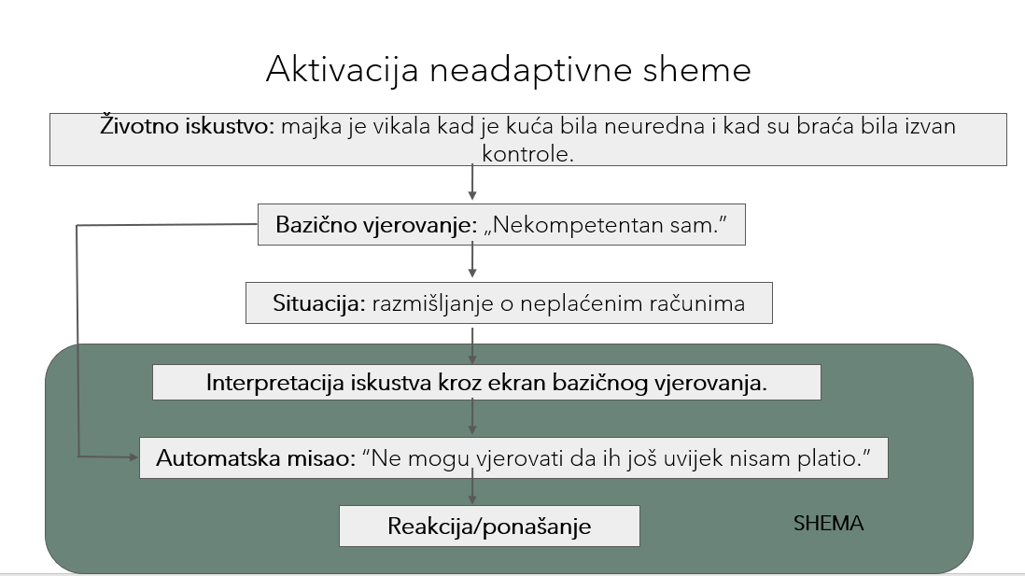
Notes:
Model obrade informacija – primjećivanje samo negativnog sadržaja.
Pomaganje

Slide 9
Model obrade informacija
Prije depresije
pozitivne interpretacije
“Nije ni čudo da sam zaboravio kćerkinu godišnjicu, baš sam u zadnje vrijeme zauzet.”
Tijekom depresije
negativne interpretacije
prenaglašavanje i pretjerana generalizacija
neprepoznavanje i umanjivanje pozitivnih informacija i događaja
„Platio sam račun nakon opomene – trebao sam ga i prije platiti.”
pozitivni događaji se odbijaju od negativne sheme

Slide 10
Neadaptivna bazična vjerovanja
O sebi - najčešće kategorije:
Bespomoćnost (vjerovanje u osobnu neefikasnost, nekompetentnost)
Nevoljenost (vjerovanje u nemogućnost uspostavljanja ili održavanja ljubavi i intimnosti s drugima zbog vlastitih nedostataka)
Bezvrijednost (vjerovanje u osobnu nemoralnost, toksičnost)
O drugima, svijetu i budućnosti
- apsolutna, rigidna, fiksirana, mračna - također potrebna modifikacija
Notes:
Mnogim ljudima se može vjerovati,
Svijet je uglavnom sigurno mjesto
Drugi me žele povrijediti, svijet je nesiguran
Očekivanje pozitivne budućnosti vs. Loša iskustva i nedostatak kontrole

Slide 11
Identifikacija adaptivnih bazičnih vjerovanja
čim prije u tretmanu
opis najboljeg životnog perioda
popis pozitivnih karakteristika
“Možda ste kompetentna osoba koja je trenutno depresivna.”
Notes:
-opis najboljeg životnog perioda: kako su se tada doživljavali, kako su doživljavali druge i svijet, kako su drugi njih doživljavali
-pojasniti klijentu da je dio tretmana saznati jesu li trenutne negativne ideje istinite ili su one dio depresije: “Možda ste kompetentna osoba koja je trenutno depresivna.”
-pomoći im prepoznati da je za slabije funkcioniranje odgovorno trenutno stanje depresije, a ne njihove trajne karakteristike: “Niste izgubili svoju kompetentnost, niste postali nekompetentna osoba. To je vaša depresija. Kako ćete se oporavljati, tako ćete se sve više moći ponašati kompetentno i produktivno.”

Slide 12
Identifikacija neadaptivnih bazičnih vjerovanja
1. Centralna tema u automatskim mislima
u koju kategoriju bazičnih vjerovanja spadaju?
tek kasnije u tretmanu navedemo klijenta da izvede zajednički nazivnik automatskim mislima
obratiti pozornost na riječi koje klijent koristi

Slide 13
Identifikacija neadaptivnih bazičnih vjerovanja
2. Tehnika silazne strelice
pretpostavimo da je automatska misao točna, pitamo klijenta koje je njeno značenje
„Ako je to točno, što to znači za Vas?/govori o Vama?”
„Što je u tome najgore?”

Slide 14
Identifikacija neadaptivnih bazičnih vjerovanja
3. Bazična vjerovanja izrečena kao automatske misli
„Ništa ne mogu napraviti dobro, nekompetentan sam.”
Lista bazičnih vjerovanja
Provjeriti kojoj kateogriji misao ustvari pripada.
„Ništa ne vrijedim.”
„Nisam dovoljno dobra.”

Slide 15
Identifikacija neadaptivnih posredujućih vjerovanja
1. Prepoznavanje kada su posredujuća vjerovanja izražena kroz automatske misli
NAM su vezane za specifičnu situaciju:
„Nisam smio iznevjeriti prijatelja kad me tražio da mu pomognem.”
Posredujuća vjerovanja su općenitija, primjenjivija za razne situacije npr.
„Grozno je iznevjeriti ljude”
„Uvijek moram dati sve od sebe”

Slide 16
Identifikacija neadaptivnih posredujućih vjerovanja
2. Direktno otkrivanje posredujućeg vjerovanja
često sadrže nefunkcionalne obrambene mehanizme
npr. Izbjegavanje traženja pomoći
lakše je uvidjeti distorziju kada se izrazi u obliku pretpostavke

Slide 17
Identifikacija neadaptivnih posredujućih vjerovanja
“Što mislite o traženju pomoći? - To je znak slabosti.”
“Što je najgore što se može dogoditi ako ne se sredite i izgledate dobro?”
“Što bi za Vas značilo da ne postignete odličan rezultat?”
„Dovršite rečenicu: Ako drugima uvijek ugađam ______________”

Slide 18
Identifikacija neadaptivnih posredujućih vjerovanja
Ja sam vrijedan čovjek samo kada za to dobijem potvrdu drugih.
Ako nešto pogriješim, drugi me neće prihvatiti.
Ne smijem drugima pokazati nikakav znak slabosti.
3. Pregled upitnika vjerovanja

Slide 19
Treba li modificirati određeno neadativno vjerovanje?
Kako glasi vjerovanje?
Vodi li do značajne emocionalne uznemirenosti ili nefunkcionalnog ponašanja?
Širina i intenzitet vjerovanja
Interferira li značajno s postizanjem ciljeva, aspiracija i ispunjavanja osobnih vrijednosti?

Slide 20
Kada modificirati vjerovanje?
Vjeruje li klijent da su misli samo ideje, a ne nužno istina i da će evaluacija i odgovaranje na te misli pomoći?
Hoće li se moći nositi s neugodnim emocijama koje će donijeti suočavanje s bazičnim vjerovanjem?
Je li u mogućnosti donekle objektivno evaluirati vjerovanje?
Je li terapeutski odnos dovoljno snažan? Vjeruje li mi klijent i vidi li me kao nekog tko ga razumije?
Hoćemo li imati dovoljno vremena za barem mali napredak u evaluairanju uvjerenja?
Notes:
čim prije u tretmanu – ali oprezno, ne prerano
kada klijent promijeni negativna vjerovanja, funkcionalnije će interpretirati iskustva
s nekim klijentima treba pričekati (ako su vjerovanja dugotrajna, rigidna i previše generalna) → bavimo se negativnim automatskim mislima

Slide 21
Podučavanje klijenata o nefunkcionalnim vjerovanjima
Vjerovanja su ideje, nisu nužno istina i može ih se testirati i mijenjati.
Vjerovanja su naučena i postoji cijeli spektar alternativnih vjerovanja koja klijent može usvojiti.
Mogu biti prilično rigidna i činiti se kao da su istinita, ali svejedno biti potpuno ili djelomično netočna.
Nastaju kroz značenja koja pridajemo svojim iskustvima u ranoj dobi. Ta značenja mogu i ne moraju biti točna.
Kada se aktivira određena shema, prepoznajemo informacije koje podržavaju određeno vjerovanje, a odbacujemo ili ne procesiramo informacije koje ne ga ne podržavaju.
Notes:
2. Ponuditi hipoteze o problemu (što ako je istina, a što ako nije)
3. Koristiti metafore o procesiranju informacija (ekran)
4. Odrediti kada je vjerovanje nastalo i kako se održavalo
5. Objasniti pomoću dijagrama

Slide 22
Podučavanje klijenata o nefunkcionalnim vjerovanjima
Ponuditi hipoteze o problemu (što ako je istina, a što ako nije)
Koristiti metafore o procesiranju informacija (ekran)
Odrediti kada je vjerovanje nastalo i kako se održavalo
Objasniti pomoću dijagrama
Notes:
- kako bi izgledao ako se drži nefunkcionalnog vjerovanja, a kako da uvede nova vjerovanja (Kako se osjećate? Koliko ste blizu/daleko od svojih ciljeva? U kojem stupnju živite u skladu sa svojim vrijednostima?)

Slide 23
Motiviranje klijenata za modifikaciju nefunkcionalnih vjerovanja
definiranje prednosti i nedostataka održavanja nefunkcionalnog vjerovanja, kao i uvođenja novih funkcionalnih vjerovanja
vizualizacija dana u budućnosti
Notes:
- kako bi izgledao ako se drži nefunkcionalnog vjerovanja, a kako da uvede nova vjerovanja (Kako se osjećate? Koliko ste blizu/daleko od svojih ciljeva? U kojem stupnju živite u skladu sa svojim vrijednostima?)

Slide 24
Za kraj
Kreiranje hipoteze o vjerovanjima kad god klijent iznese informacije o svojim mislima i reakcijama
Određivanje kategorije: bespomoćnost, nevoljenost, bezvrijednost
Paziti da klijente ne suočimo prerano s njihovim vjerovanjima
Notes:
Negdje na polovici tretmana, mogu pomisliti da ih ne razumijemo

Slide 25
Hvala na pažnji!

